Slide 1

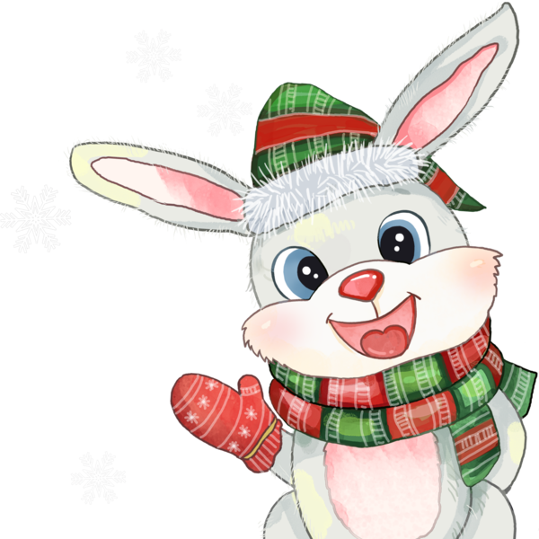
Основи грамоти.
Тема: «Місце звука у словах»
Підготувала вихователь:
М.В. Камінчук

Slide 2
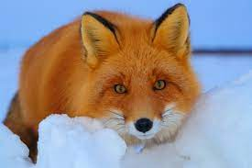
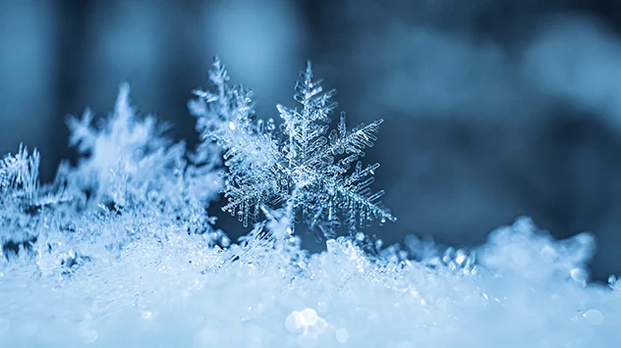
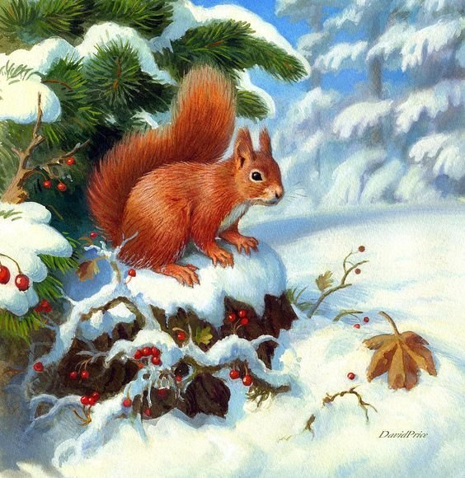
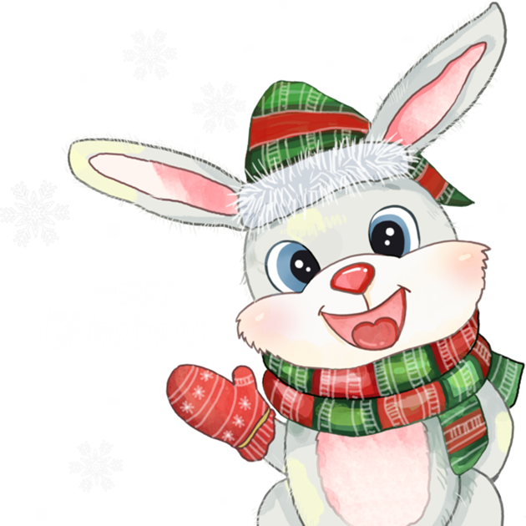
Визнач перший звук у слові
Лисиця
Сніг
Білка

Slide 3

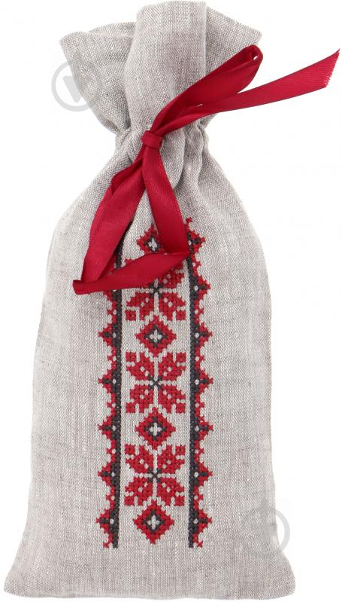
Що в торбинці?
Здогадайтеся, що приніс нам зайчик у своїй торбинці?
Назвіть предмет який починається:
на звук [м] (морозиво, морквинка);
на звук [с] (сніг, сніжинка, санчата);
на звук [к] (капусту, ковзани, коза).

Slide 4

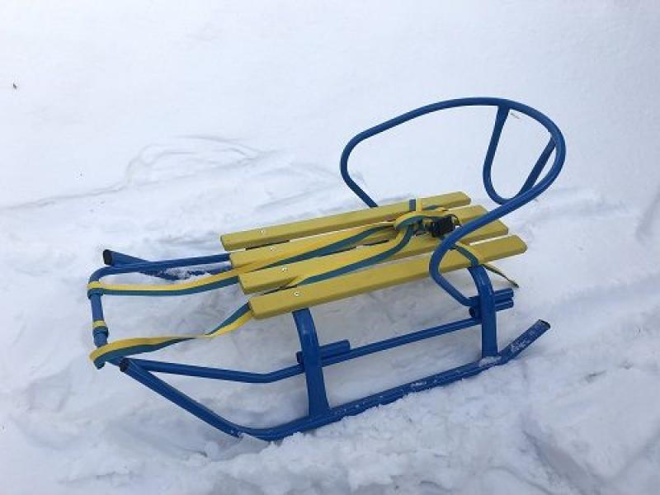
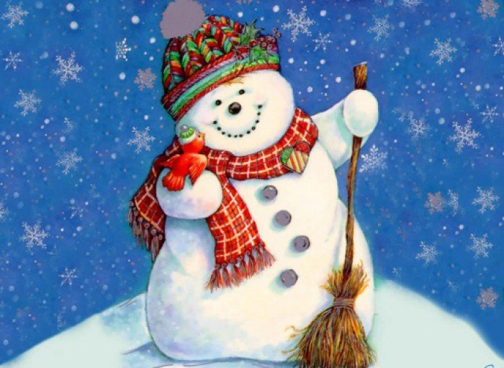
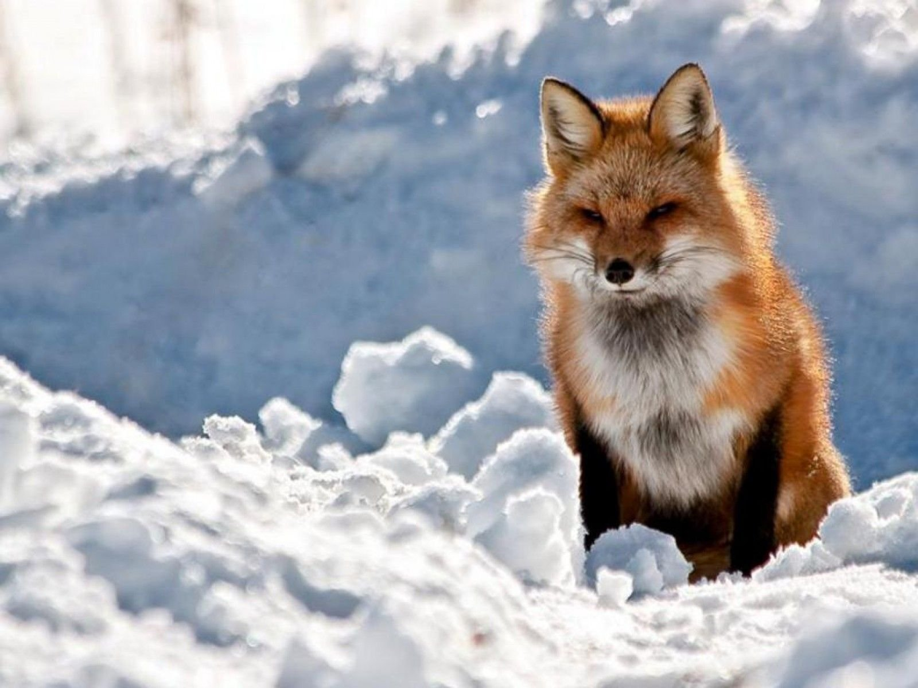
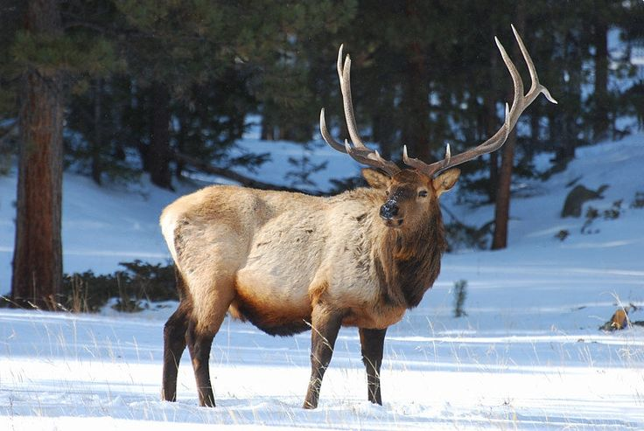
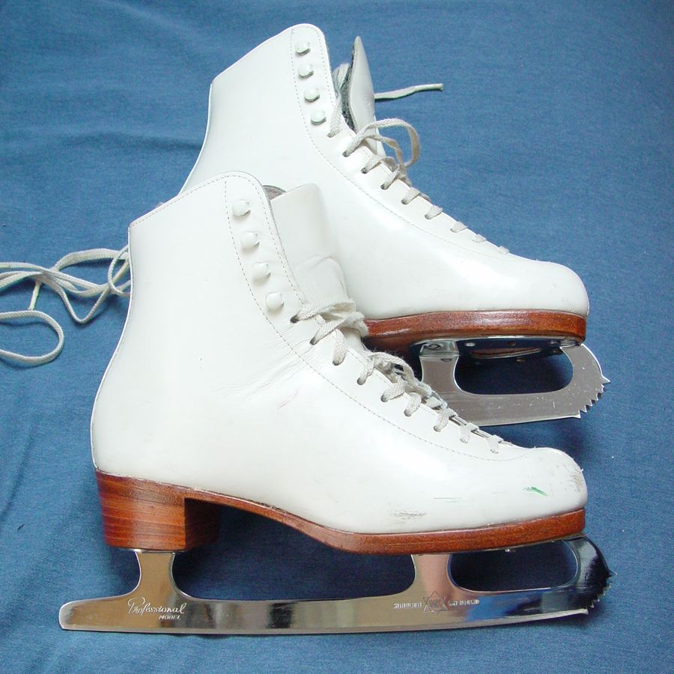
Де заховався звук [с], [і]?
(На початку слова, всередині, в кінці)

Slide 5
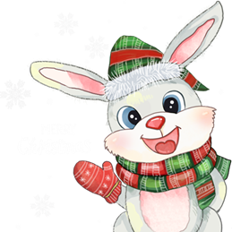
Яке слово зайве?
Називатиму слова, які починаються на один і той самий звук. Але серед них буде одне слово, що понається з іншого звука. Потрібно почути і назвати його.
Слон, син, сам, млин.
Рама, ручка, мама, риба.
Труба, тарілка, гілка, трава.
Ананас
-

Slide 6
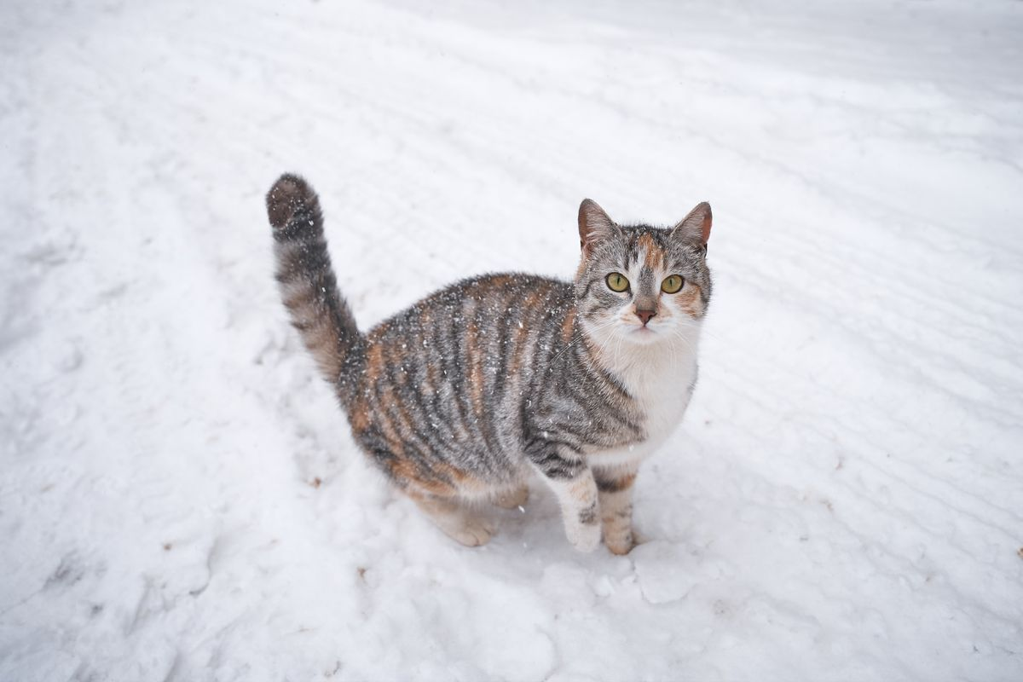
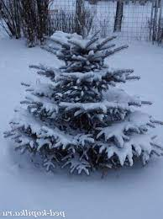
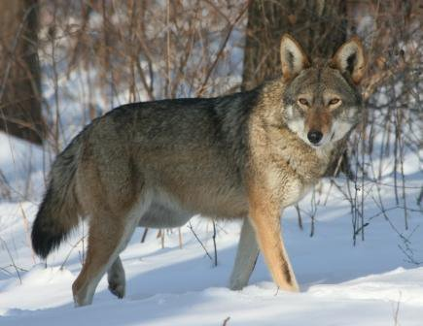
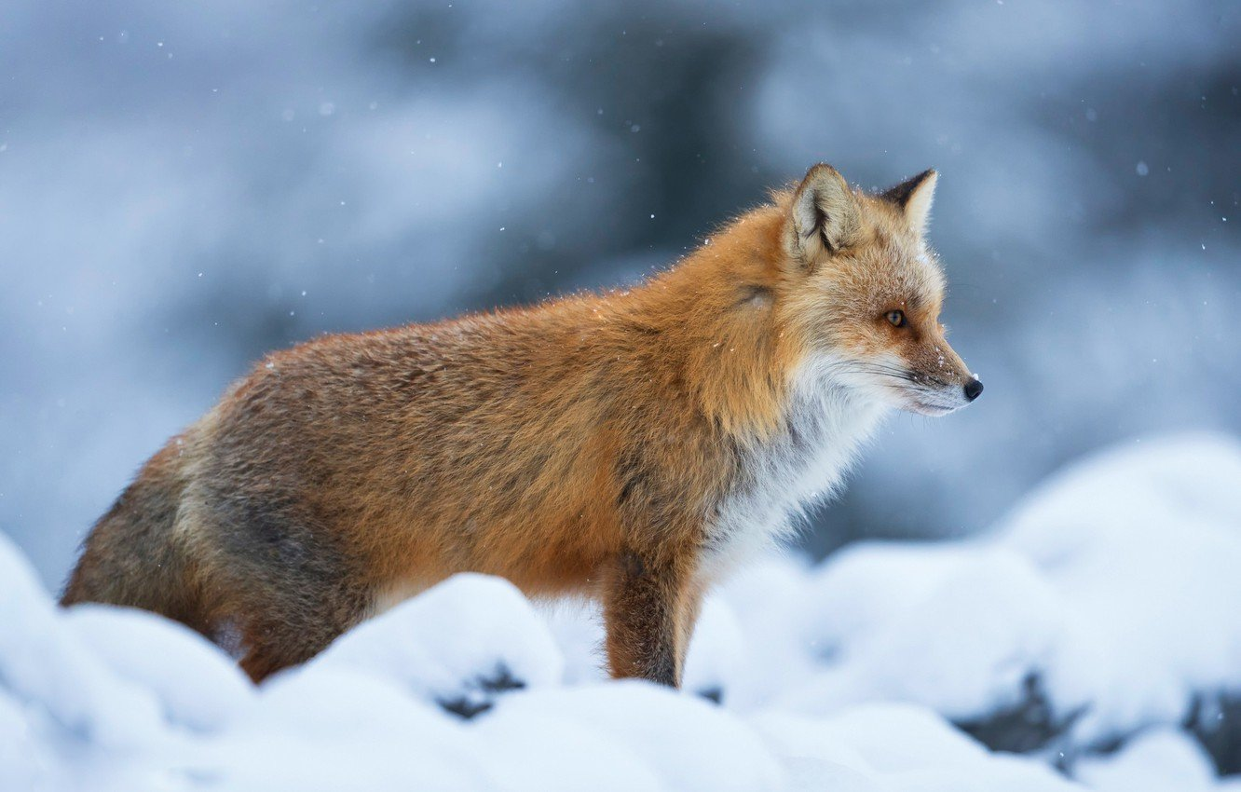

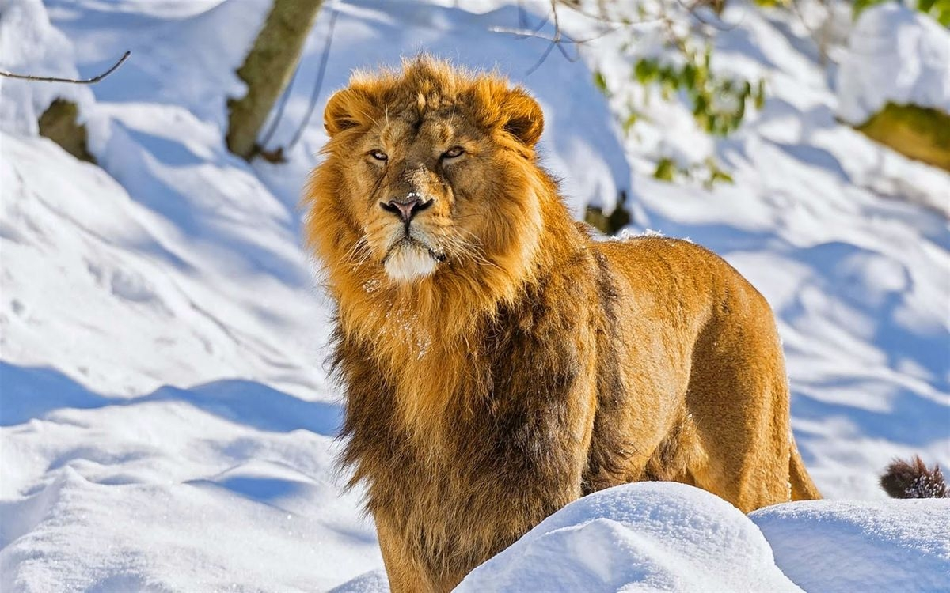
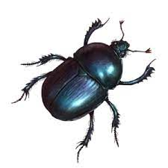
Звуки у словах.
Назвіть предмети, у назвах яких три звуки.

